Slide 1
11.总结和实践
Spring 2022
Instructor: Prof. Wang Xiaolong
Harbin Institute of Technology, Shenzhen)

Slide 2
Course Outline
基础知识（1-2）
个性投资自动化（3-6）
自动投资个性化（7-10）
实训平台

Slide 3
基础知识1
引言:三个例子回答三个问题
一个定义：智能证券投资就是研究提高人理性投资效率
三个要点：理性投资、自动化、个性化！(人性)
两条路线：个性投资自动化、自动投资个性化

Slide 4

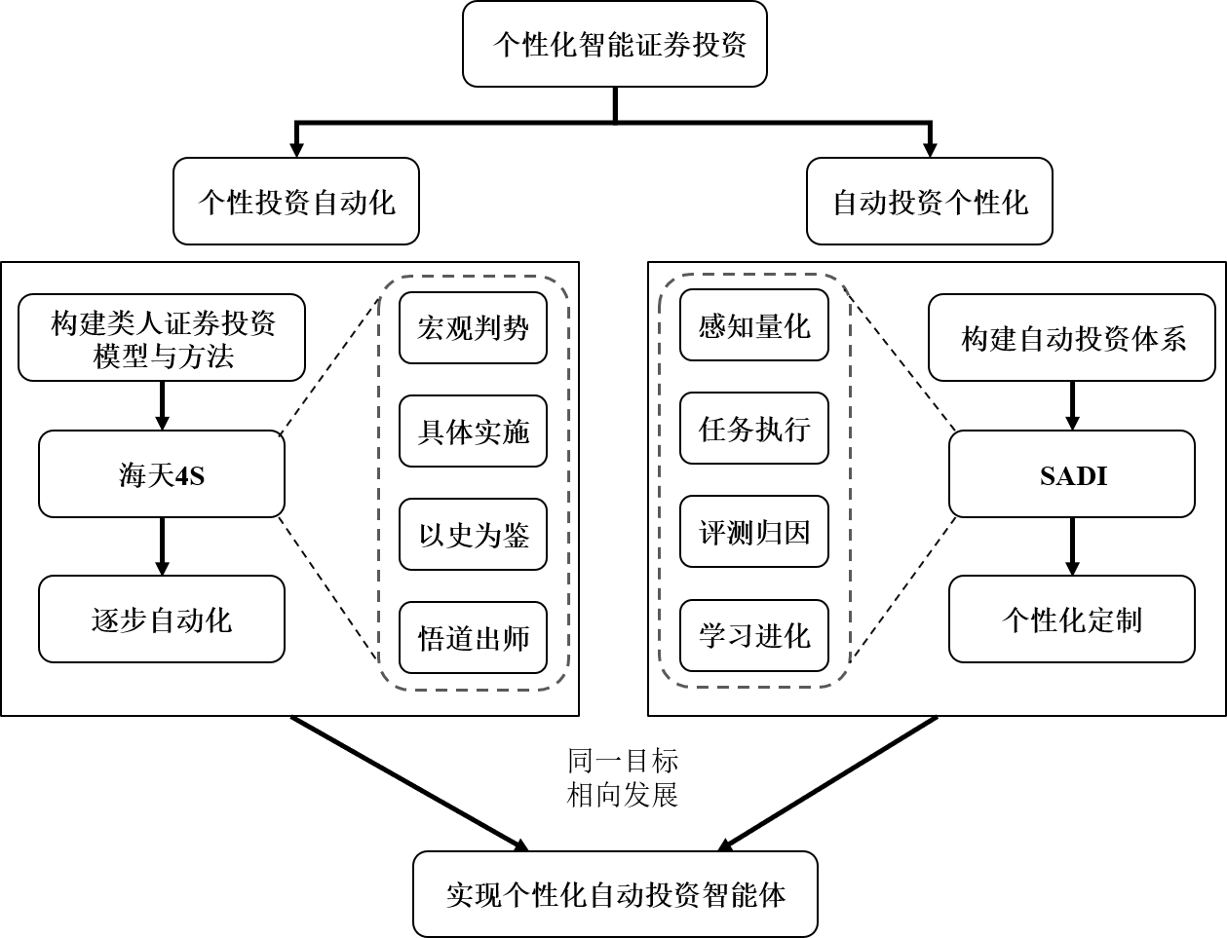
智能证券投资两种实现方法的对应关系

Slide 5
基础知识1
评测三要素：收益率、风险、流动性。
常见证券投资方法：趋势、价值、博弈
诊断五要点：择时、择股、择行、知人/适应、知己/适合。

Slide 6
基础知识2
证券投资品种主要有三类：股票、债券、现金等价物
股票选择三要素：市盈率、成长性、信用风险
债券投资三要素：收益率、剩余年限、信用风险
股票和债券可以通过单因子或者多因子筛选。

Slide 7
Course Outline
基础知识（1-2）
个性投资自动化（3-6）
自动投资个性化（7-9）
实训平台

Slide 8
宏观判势
股市的历史趋势是波动很大，总体上大致向上的趋势。
债市的历史趋势是波动较小，总体趋势明显向上，收益率的预期通常没有股票高。
现金及等价物的历史趋势是总体向上，没有回调的单调上升趋势，但收益率预期较低。
股市的趋势分为三种：牛市、熊市和无趋势。
三角度宏观判势：历史走势，价值估值、博弈环境下政策面和外围影响等
投资策略重点在于判断股市是否有投资机会

Slide 9
宏观判势
股市确定趋势顺势策略：牛市追涨入场，熊市杀跌离场，震荡市高抛低吸
股市非确定趋势策略：试错，定投定抛，分散、股债平衡、价值投资。
半确定性两极逆势反转策略：白天尽头是黑夜，黑夜尽头是白天，别人贪婪我恐惧，别人恐惧我贪婪。
半确定性中段全进全出策略：牛市满仓股票、熊市空仓股票，满仓债券或者现金等价物。确定不了趋势按熊市处理。
策略约束：个性偏好和判势预期决定投资者采用的判势策略。
评测方法：判势能力评测是对投资者历史操作的股票、债券、现金的仓位配置进行客观评测。
时间细化百分法：按照时间粒度细化计算收益率，将其转化为百分制，均值对应50分，分数越高越好。

Slide 10
具体实施
先选择多只证券品种构建候选集，真正交易的证券品种从候选集中选出。
股票选择可以分为：趋势投资（技术面）、价值投资（基本面）、博弈投资（概率计算、个性偏好、走势对比等）等。
个体证券品种具有一个或多个类别属性，具备一个或多个相同属性的证券品种个体或群体组成新的群体，所有的证券品种个体和群体构成总体。
多品种走势对比的立体模型的三个坐标轴分别为：n、t、y。
走势对比的典型二维图：为侧视图、正视图和俯视图。含有n轴的正视图和俯视图能够清晰比较多个品种走势对比。

Slide 11
具体实施
自顶向下比较法适合于对整个证券市场现状观察，而自底向上比较法适合已经选择了投资品种的投资者。
综合选股四步曲：1. 价值投资：看个股基本面；2. 趋势投资：看历史技术面；3. 博弈投资：看多股走势对比和概率+偏好计算；4. 评测诊断，看时序改进
具体品种的投资策略和方法主要有确定性顺势方法、非确定性方法、逆势反转和对手博弈策略方法等。
评测方法分为单一品种评测、个体组合评测、群体组合评测。百分制。

Slide 12
以史为鉴
常用的收益率计算方法有：
成本抵消法计算简单，容易理解，比较适合收益率变化不大的区域。问题是收益率可能会跳变失真，不满足平稳过渡偏好约束。
时间加权法是对外计算法，基金用它计算净值，投资者用它计算自己的内部收益率，可能会产生收益率和收益不一致问题，不满足收益一致偏好约束。
到期收益率方法或者XIRR法计算的是内部平均收益率，不是实时收益率，不能直接用于实时走势对比和区间收益率对比，否则会不满足历史不变偏好约束。

Slide 13
以史为鉴
成本时间双加权方法是内部收益率计算，理论上满足四个约束条件。
组合计算法是按照自然年划分时间段，年收益率按照时间加权法汇总计算，便于和外部指数比较，年内按内部收益率计算。
用户历史投资行为评测分为模拟和实盘两种，实盘数据要进行脱敏处理。评测分为总体评测和个体评测。
业绩归因是一个诊断过程，可细分为：总体判势（择时）、个体选择（择股）、群体选择（择行）、平衡调仓（知人）和个性偏好（知己），其加权函数评分和总体评测评分有关。
平台实训包括总体评测、个体评测、操盘回放、业绩归因、总结报告。

Slide 14
悟道出师
悟道是悟自己的道，每个人的道都是不同的，自己的路自己走，悟道就是要形成适合自己的唯一投资理念和投资风格。
出师就是找到了自己的路，形成了自己的投资理念体系，投资收益率达到了优秀标准。
借鉴于海天4S方法，悟道出师之路从宏观判势开始，提出观点，形成策略，具体实施，记录操作，评测诊断，验证决策，总结感悟、改进理念，循环下去，不断完善。

Slide 15
悟道出师
悟道出师要点：个性化理性投资决策正确率，理性投资决策=概率+效用，概率是对外部证券市场的量化计算，效用是对自身个性偏好的解读。
知人者智，投资者观察外部市场不仅要看市场上各类信息、还要换位思考，考虑市场参与各方的反应，才能找准自身定位，做好决策。
自知者明，认清自己的个性偏好，扬长补短，制定好个性决策，顺境不忘风险，逆境谨防失控。君子不立危墙之下，保证自己不会出现心态失控，等待对手失控的机会。
个人理性投资提高效率的方法可以借助于实训平台，参加社区交流，模拟实盘比赛，操盘回放，评测诊断等。

Slide 16
海天4s投资总结
宏观判势: 参加牛市、避开熊市、股债现金、舱位配置
具体实施: 技术趋势、基本价值、个体群体、走势对比
以史为鉴: 评测诊断、操盘回放、业绩归因、总结报告
悟道出师: 知人者智、自知者明、循环改进、独立提高

Slide 17
海天投资评价体系
区间和年度定性评价
参照值为股债金对应期间表现，股票：上证指数和深圳成指，债券：国债指数和企债指数，现金：银行存款利息收益和国债回购收益。
及格：跑赢上述3个参考值之一；
良好：跑赢上述3个参考值全部；
优秀：跑赢上述3个参考值在给定投资区间的最大涨幅；
不及格：跑输上述3个参考值。

Slide 18
海天投资评价体系
历史总收益定性评价：长胜军衔对应等级
预备役：收益率在零或零以下；
士官：下士：小于20%，中士：小于50%，上士：小于100%；
尉官：少尉：小于2倍，中尉：小于5倍，上尉：小于10倍；
校官：少校：小于20倍，中校：小于50倍，上校：小于100倍；
将官：少将：小于200，中将：小于500，上将：小于1000；
元帅：少帅：小于2000，元帅：小于5000，大帅：小于10000；
杰出大元帅：收益率为10000倍以上。

Slide 19
理性面对评价
投资难免磕磕碰碰，有时候年度成绩不佳也是难免的，但不能总是不好，
最近一年，两年，五年，十年，至少一个良好以上评价，否则，要么离开投资领域，要么改进自己的投资风格！
投资是人生长跑，不能心急，关键在长时间稳定收益指数增加！军衔上不断上升，
希望有志于理性投资的读者未来成为长胜军的将军元帅 。

Slide 20
Course Outline
基础知识（1-2）
个性投资自动化（3-6）
自动投资个性化（7-10）
实训平台

Slide 21
自动证券投资的5L层次结构ISI-5L
信息量化、
个性归纳、
自动投资推荐、
受控自动投资
完全自动投资

Slide 22
自动投资智能体结构SADI-5L
SADI结构分为四个组成部分：
感知量化（Sensing）、
任务执行（Acting）、
评测归因（Diagnosing）
学习进化（Improving）。

Slide 23
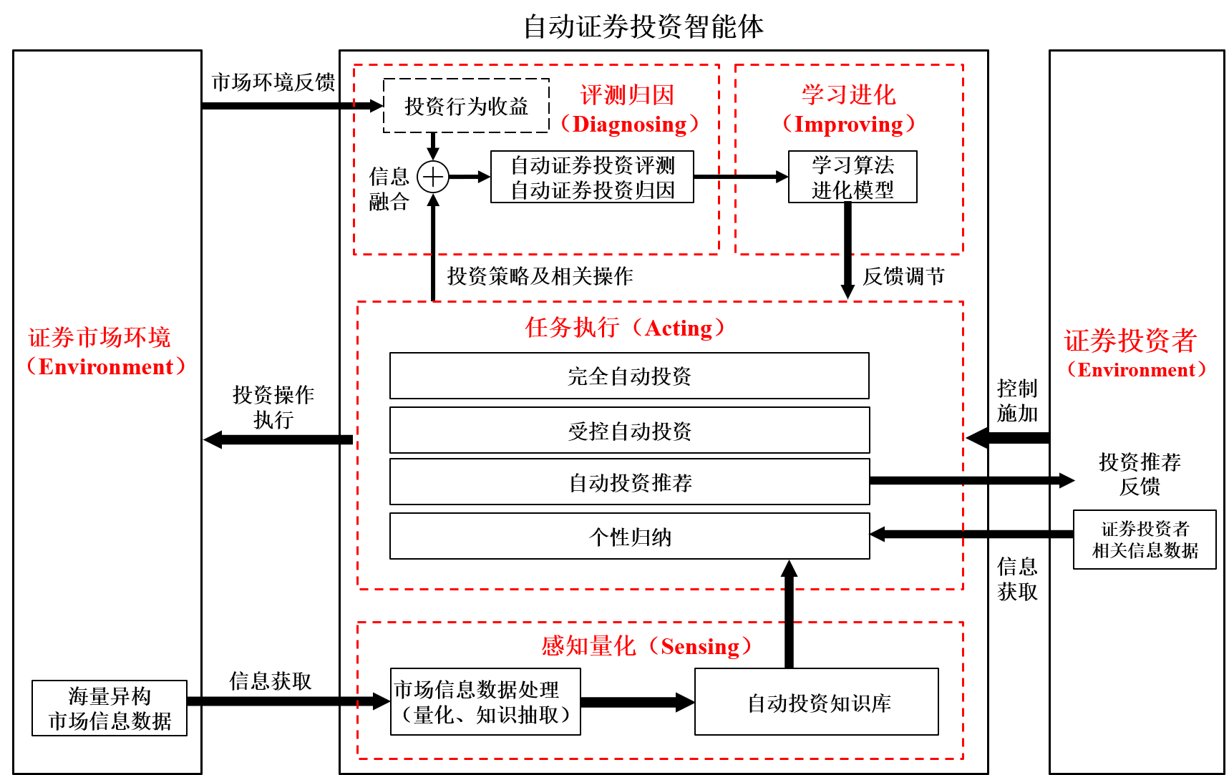
自动证券投资整体结构

Slide 24
自动投资策略
任务实行：策略制定、策略执行、策略测试和策略改进。
自动投资的评测诊断可以和海天4S的评测诊断共用。
价值：多因子筛选
趋势：回归/双均线：高抛低吸 /追涨杀跌
博弈： 遗传算法
SVM：如何分类？
深度学习

Slide 25
Course Outline
基础知识（1-2）
个性投资自动化（3-6）
自动投资个性化（7-9）
实训平台

Slide 26
实训比赛
盘感训练赛：目的是让每位入市者尽快进入证券投资者角色，对证券投资有一个感性认识。
模拟投资赛：。投资者可以通过平台内部的海量信息量化工具，学会智能投资方法；通过赛事排名信息，定位自身的投资水平，从而提升自身的投资效率以及效果。
自动投资赛：帮助投资者通过制定向导式策略机器人，验证自己的投资思路以及投资理念是否准确合理。

Slide 27
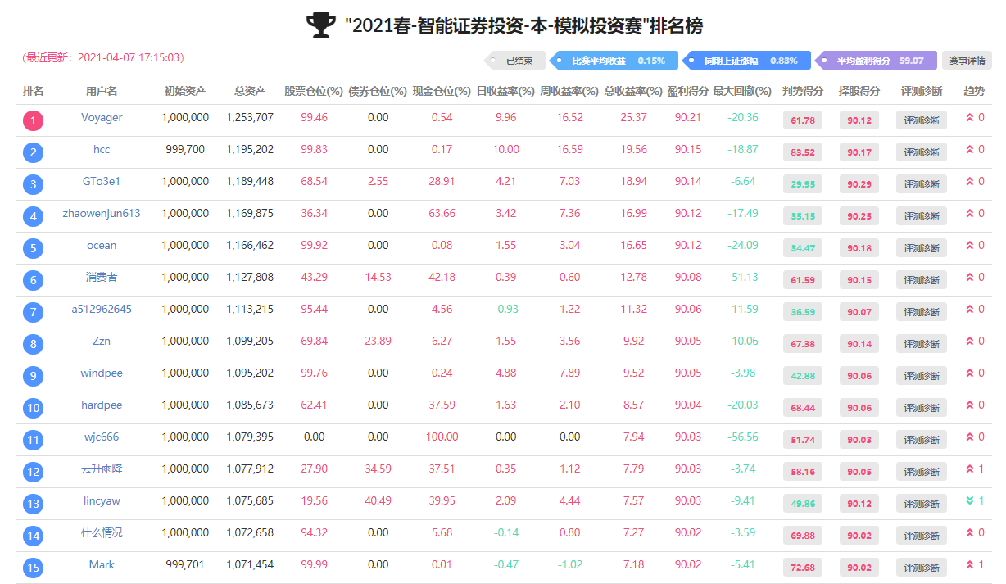
2022 模拟投资-1 班比赛

Slide 28
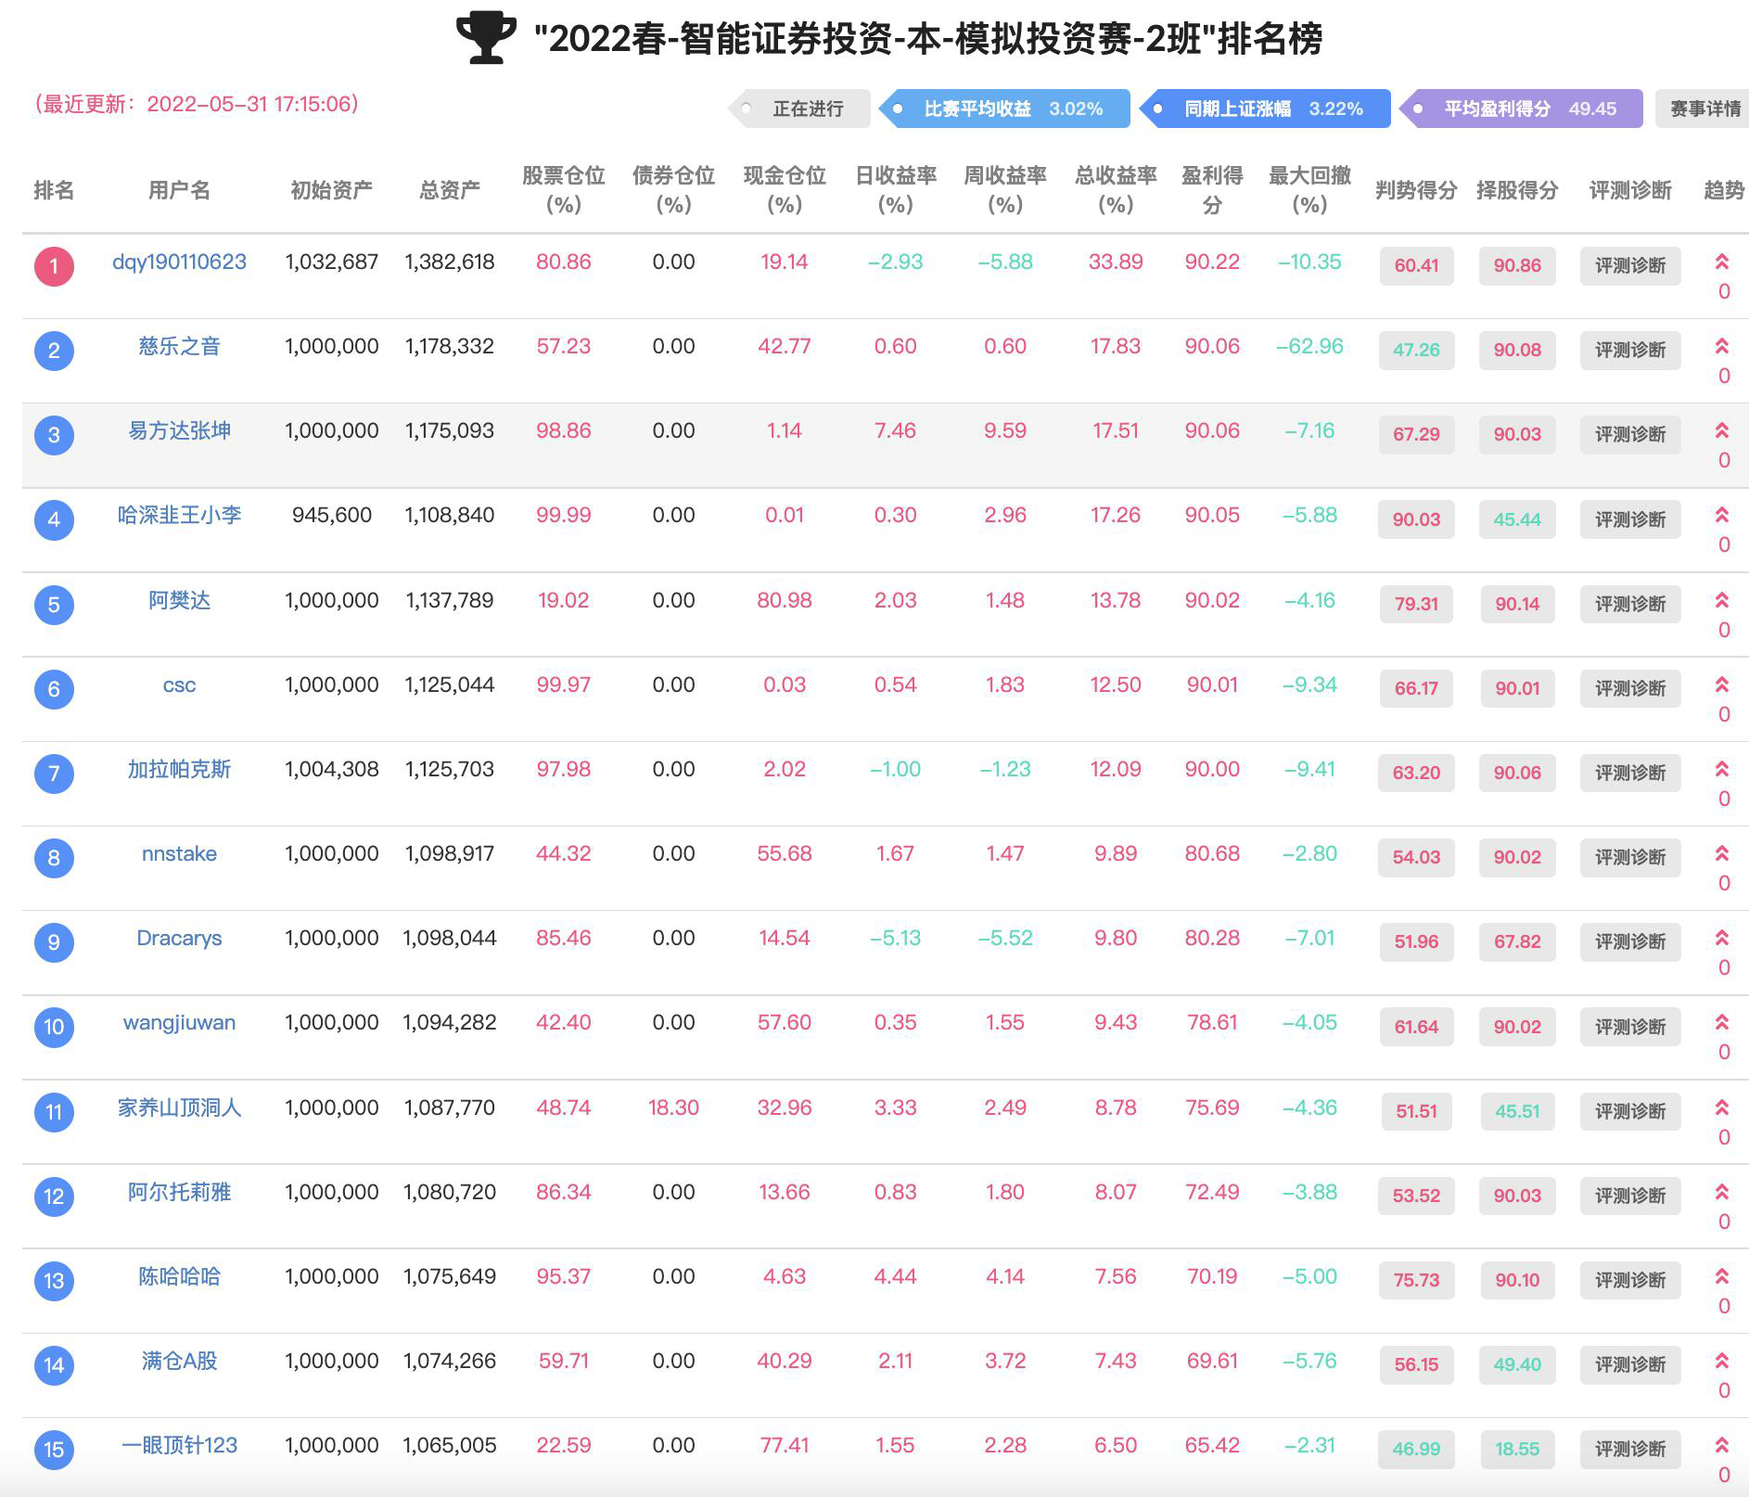
2022 模拟投资-2 班比赛

Slide 29
辅助工具
数据筛选：多因子、分类体系
评测对比：收益率、风险、流动性、排名
业绩归因：择时、择股、择行等
个性归纳：操盘回放、用户画像等
理性投资：社区交流、晋级奖励等，

Slide 30
总结提高
最后作业：课程报告、PPT
  总结知识要点、个人学习心得。
  结合实验实训，从智能投资角度，总结经验教训
  课程现存问题和改进建议
课后实践、一生提高
社区总结 分析、预期、实施、形成个人策略
模拟大赛 评测诊断、SCI、重视实战风险

